Slide 1
자기주도 프로젝트
멀티스레드 채팅 서버 구현

Slide 2
계절학기
자기주도 PRJ : 멀티스레드 채팅 서버 구현
한 기 철
Project consultant
KTNET 글로벌 비즈실
티맥스소프트 연구소 BP실
쌍용정보통신 KT IPTV 프로젝트
Sun Microsystems Java Professional course
서강대학교 컴퓨터공학 석사

Slide 3
학습목표
개발자의 필수 소양인 운영체제 그 중에서도 프로세스와 스레드에 관한 기초 지식을 쌓는다
또 다른 필수 소양인 네트워크에 대해서도 주요 내용을 정리하고 기초 지식을 쌓는다
멀티스레드 채팅 서버, 클라이언트를 직접 구현하면서 스레드, 네트워크 관련 이해를 조금 더 구체화한다

Slide 4

얻을 수 있는 것 - CS 기초 역량
프로세스와 스레드의 개념
네트워크 통신 & I/O
실 구현을 통한 감각 생성

Slide 5
프로세스
개발자가 반드시 알아야 하는 운영체제의 핵심 작업 단위
‘CS 기술 면접’의 단골 질문일 정도로 중요한 개념
단순 지식 요약 및 암기 보다는 체화된 감각이 필요

Slide 6
스레드
‘프로세스 내에서 실행되는 작업 흐름의 단위’
프로그래밍 언어 기본 도서에도 대부분 등장하는 핵심 개념
스레드에 대한 이해가 있어야 작업 흐름에 관한 지식이 쌓일 수 있음

Slide 7

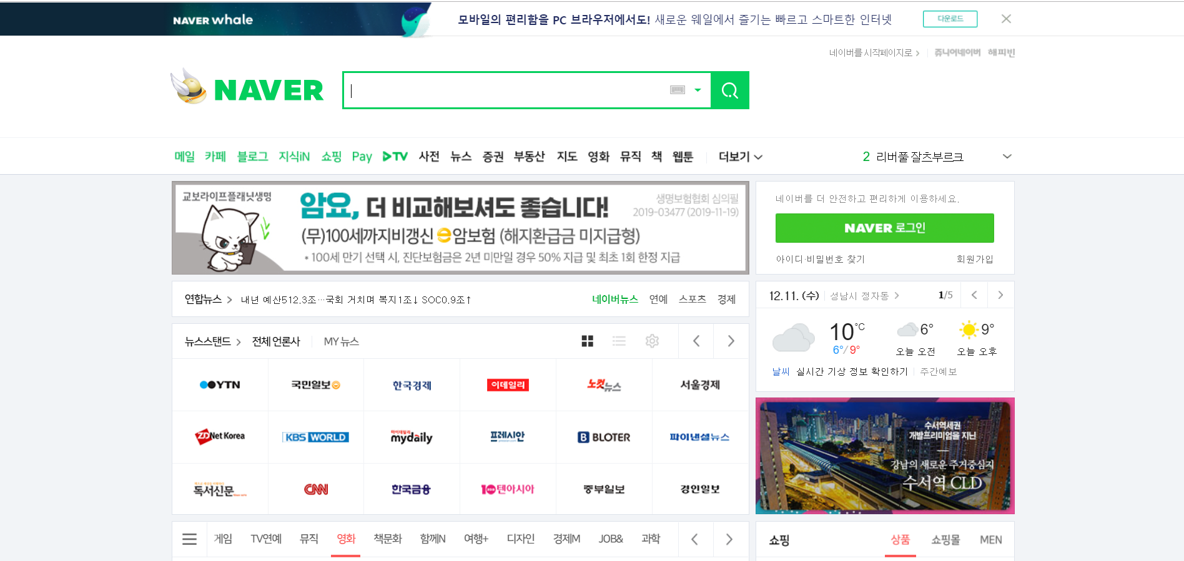
네트워크 기초 – OSI 7계층
Server
World net.
네트워크 통신 없이 단일 장치로만 제공되는 서비스는 거의 존재하지 않음
목적에 의해 여러 장치간의 통신은 필수
개발자라면 이러한 네트워크에 대한 기본적인 이해는 필수

Slide 8


소켓 통신
운영체제 레벨에서 제공되어지는 소켓 통신에 대한 학습을 바탕으로 ‘어플리케이션 계층’ 까지의 네트워크 구조를 체계적으로 이해하는 것이 중요함

Slide 9
기본 과제
운영체제 프로세스와 스레드에 대한 학습 내용 정리
OSI 7계층을 필두로 한 네트워크 관련 학습 내용 정리
실시간 멀티 채팅 서버, 클라이언트 프로그램 구현
커맨드 창을 활용한 단순 텍스트 전송 (GUI 필수 아님, socket 통신)
최대 5명 동시 접속 가능하며 채팅 룸은 하나만 존재

Slide 10
심화 과제
GUI 환경을 지원하는 채팅 클라이언트 프로그램을 구현

